Slide 1
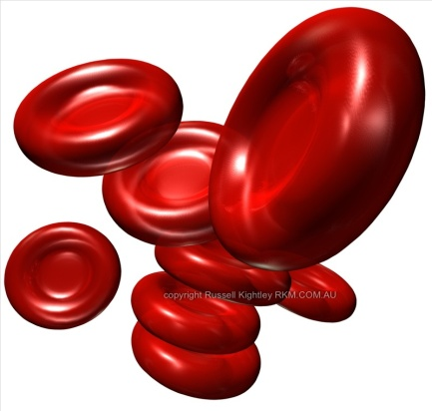
ФГБУ «Северо-западный Федеральный
Медицинско –исследовательский центр» ,
г. Санкт-Петербург
Интраоперационная аппаратная реинфузия эритроцитов в акушерстве и гинекологии
Таюрская М.О.
Врач акушер-гинеколог
Высшей категории КДО ПЦ

Slide 2
Актуальность проблемы
Разработка и применение на практике алгоритмов ведения женщин с острой кровопотерей в акушерской и гинекологической практики остается до сих пор актуальной.
По тому, как она решается, можно судить о квалификации медицинского персонала, об организации высокотехнологической помощи в том или ином лечебном учреждении.
В нашем центре с 6 июня 2012 года в алгоритм ведения родов и в план гинекологических операций включена и успешно применяется интраоперационная аппаратная реинфузия эритроцитов.

Slide 3
Определение
Интраоперационная реинфузия эритроцитов – это высокотехнологичный метод кровесбережения, при котором осуществляется сбор крови с операционного поля в ходе операции с последующей аппаратной обработкой и переливанием эритровзвеси во время операции или в ближайшие 6 часов.

Slide 4
История развития интраоперационной реинфузии
В 1818 г Джемс Бланделл (James Blundell) после того, как был беспомощным наблюдателем маточного кровотечения провел, серию опытов по реинфузии на собаках и рекомендовал ее использовать у больных.
После долгого перерыва, мысль о возвращение крови в сосудистое русло больному высказал в России в 1865 г Василий Васильевич Сутугин.
В следующий период интереса к этому методу начался в 1874 г с исследований Вильяма Хеймора (Highmore), который предложил собирать и дефибринизировать кровь, излившеюся после родов, затем согревать ее до температуры тела и переливать пациентке при помощи шприца Хиггинсона.
Затем наступил очередной период забвения кровесбережения до тех пор, пока в 1914 г немецкий гинеколог Иоганнас Тисс (J. Thiess) не провел первую успешную реинфузию при операции по поводу внематочной беременности.
В нашей стране первую реинфузию больной с внутрибрюшным кровотечением при нарушенной внематочной беременности произвел А.Н Филатов в 1918 г . После чего этот метод стал широко использоваться в гинекологической практике.

Slide 5
История развития интраоперационной реинфузии
Однако после внедрения в 1935 г техники консервирования донорской крови интерес к реинфузии резко угас и до 1968 г в литературе описаны единичные случаи применения реинфузии.
Современная эра реинфузии начинается с 1968 г когда американский военный хирург Джеральд Клебанов (Gerald Klebanoff) предложил использовать кардиотомный резервуар и роликовый насос для сбора, антикоагуляции, фильтрации и реинфузии интраоперационно излившийся крови. Клебанов был разработчиком первого промышленно выпущенного аппарата для реинфузии Bentley ATS 100, который успешно применялся во время вьетнамской войны. Но имел низкую степень отчистки крови, что вызывало расстройство гемокоагуляции, воздушную эмболию и почечную недостаточность.
В 1975 г М.Орр (M.Orr) и Р.Гилчер (R.Gilcher) применили технику «отмывания» крови в аппарате с металлической центрифугой, работающей в прерывистом режиме. Так появились первые аппараты Cell Saver «спасатель клеток» выпушенные фирмой Haemonetics в 1976 г.

Slide 6
История развития интраоперационной реинфузии
Более 20 лет фирма Haemonetics имела патент на выпуск этих аппаратов и лишь с конца 90-х годов стали появляться аналогичные аппараты, работающие по принципу «перевернутой чаши» или т.н. «колокола». Особенностью этих аппаратов является то, что они работают по принципу «шаг за шагом», то есть заполнение, концентрирование и отмывка происходят поэтапно один за другим.
В 90-х годах компания Fresenius разработала проточную непрерывную систему для реинфузии – C.A.T.S. (Continuous AutoTransfusion System). Особенность аппарата данного типа состоит в том, что в нем установлены три насоса, которые работают одновременно. Первый подает кровь из резервуара для очистки, второй – подаёт промывочный раствор, а третий транспортирует очищенную кровь в мешок для реинфузии.

Slide 7
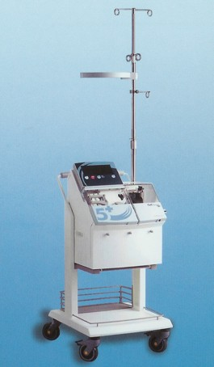
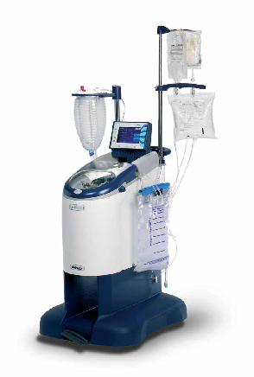
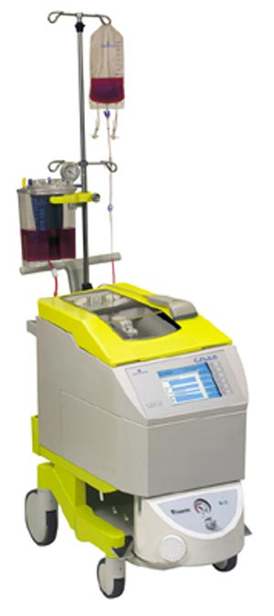
Аппараты для реинфузии аутоэритроцитов
Cell Saver 5+ Electa C.A.T.S.

Slide 8
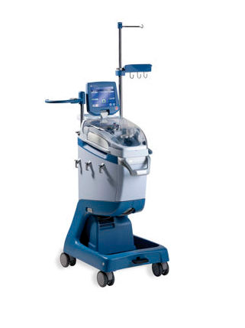
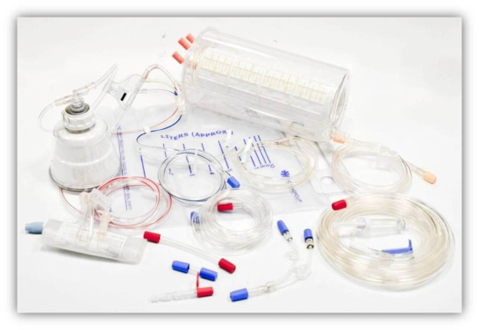
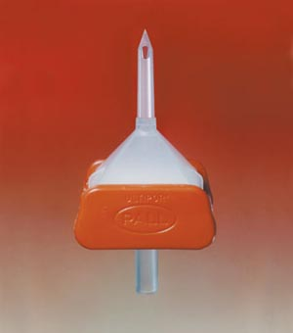
Новый аппарат для реинфузии
Sorin XTRA
Расходные материалы
SQ40S Лейкофильтр

Slide 9
Схема сборки аппарата
1. Физраствор с антикоагулянтом
2. Резервуар для сбора крови
3. Мешок для реинфузии
4. Физраствор для отмывки
5. Мешок для сбора плазмы
6. Колокол отчистки
7. Наконечник
аспирационной трубки

Slide 10
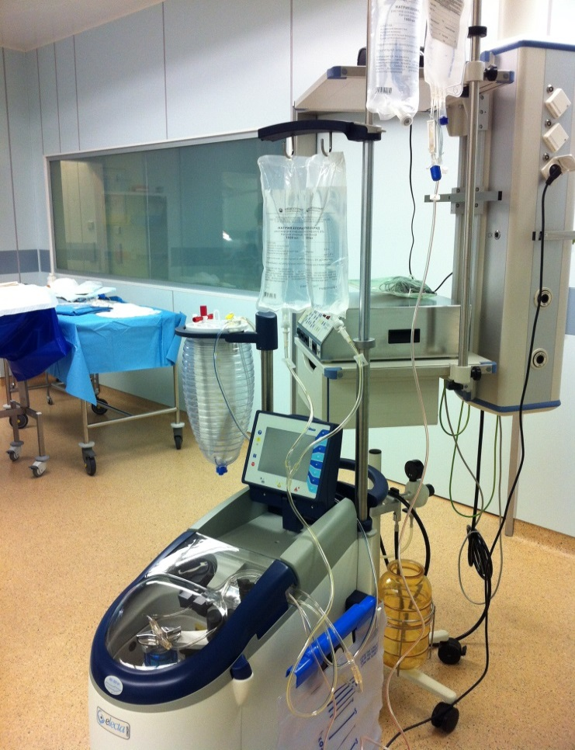
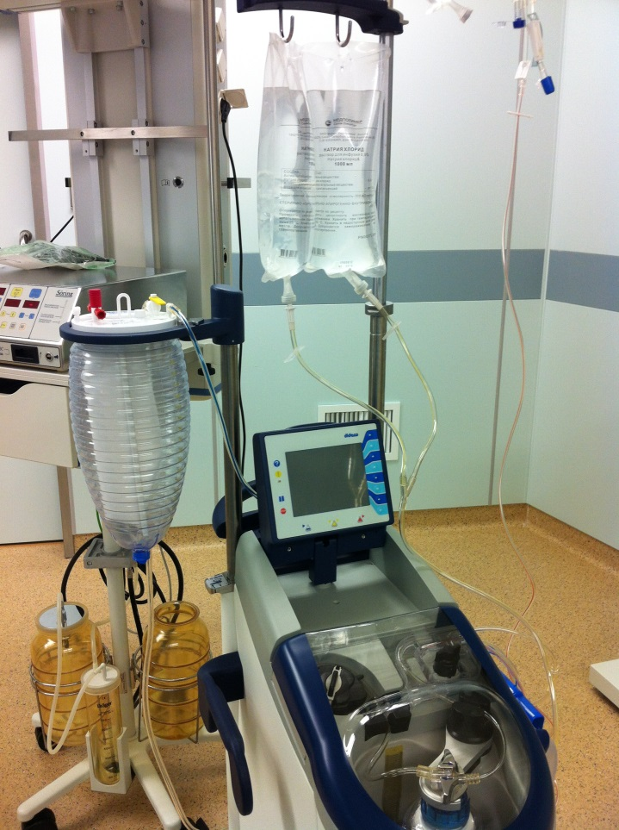

Slide 11
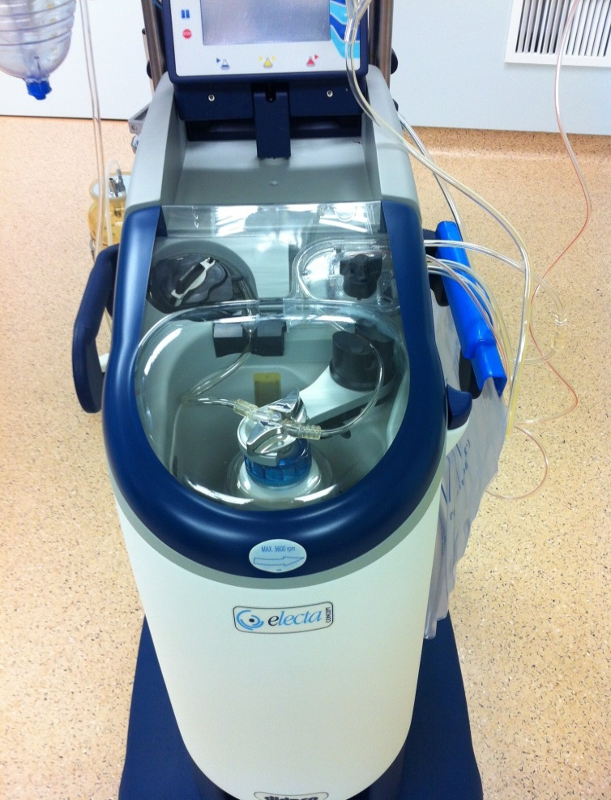
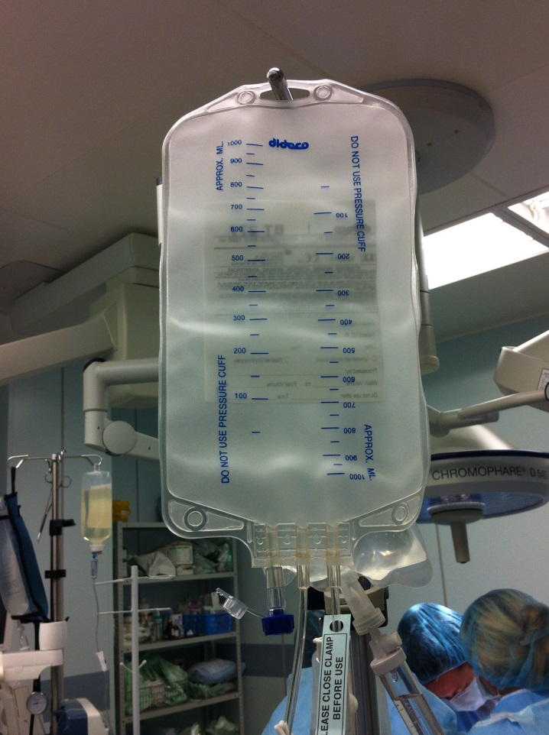

Slide 12
Наши данные
Всего проанализировано 90 историй пациенток, прооперированных в нашем центре из них:
Акушерских – 79
Гинекологических – 11
Экстренных – 5
Плановых – 85
С предлежанием плаценты было 19 пациентов из них 8 прооперированы в условиях рентген-операционной.

Slide 13
Показания к применению инраоперационной реинфузии эритроцитов в акушерстве
Наличие множественной миомы матки или миоматозных узлов больших размеров при кесаревом сечении с последующей консервативной миомэктомией - 51
Предлежание плаценты - 19
Врожденные и приобретенные дефекты системы гемостаза - 5
Тяжелая преэкламсия с риском развития гипокоагуляционного синдрома - 3
Преждевременная отслойка нормально расположенной плаценты -1

Slide 14
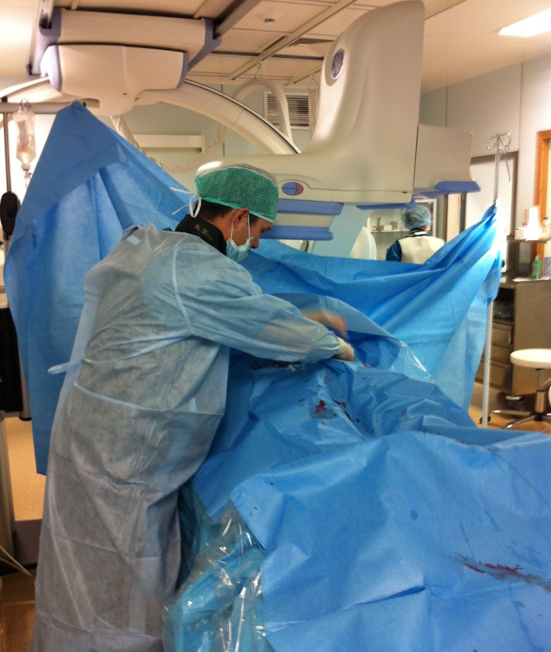
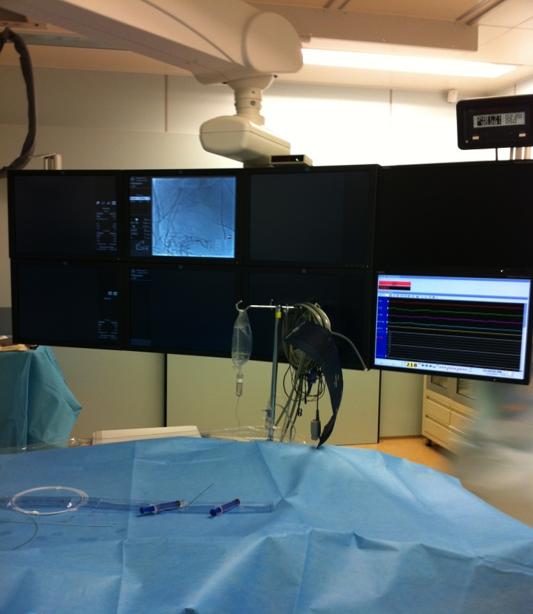
Полное предлежание плаценты с признаками врастания по данным МРТ
Операция проводилась в рентген-операционной. На первом этапе работает ангиохирург. Он проводит установку интродъюсеров в маточные сосуды через бедренную артерию под рентген контролем

Slide 15
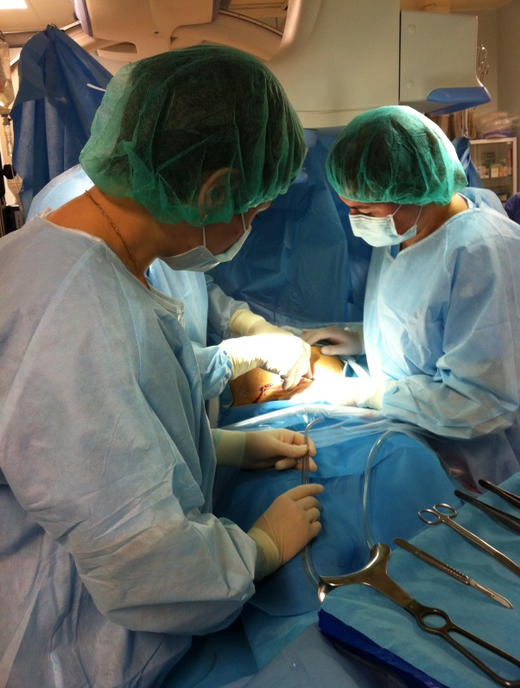
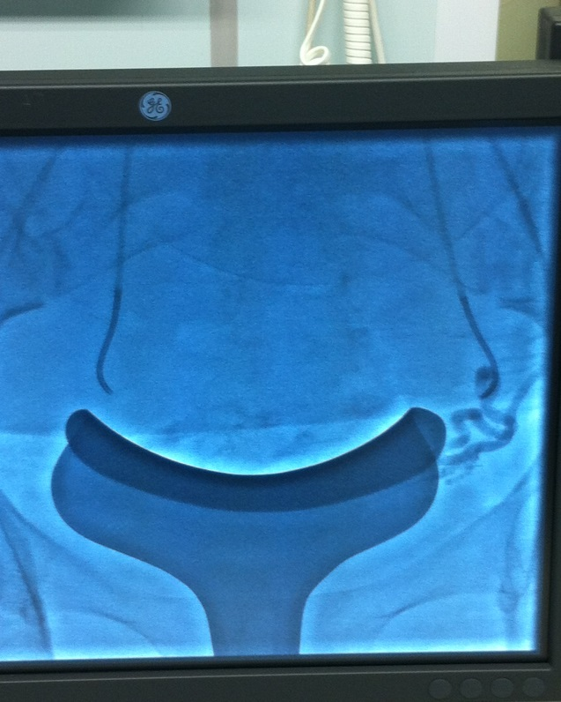
Полное предлежание плаценты с признаками врастания по данным МРТ
Пациентка 44 года. Роды 3 срочные в 39 недель 3 дня. Рубец на матке после кесарева сечения в 2006 г. Полное предлежание плаценты. Объем кровопотери 1450,0 , объем реинфузии 700мл (Ht – 50%) выписана на 4 сутки с Hb – 104г/л. Трансфузионная терапия не проводилась.

Slide 16
Показания к применению инраоперационной реинфузии эритроцитов в гинекологии
Миома матки гигантских размеров - 5
Множественная миома матки - 3
Миома матки больших размеров в сочетании с наружным эндометриозом - 3.

Slide 17
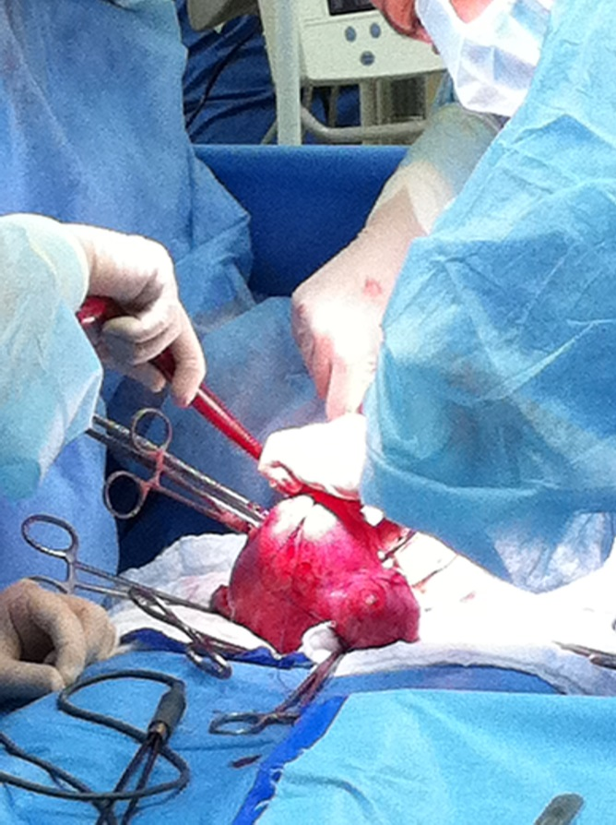
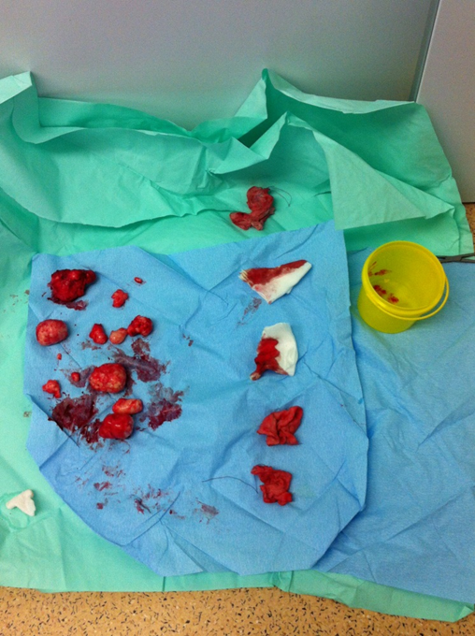
Множественная миома матки
Пациентка 32 года, удаленно 13 интрамурально – субсерозных узлов, общая кровопотеря 1200,0 , объем реинфузии 750мл (Ht – 31%) выписана на 6 сутки с Hb – 95г/л. Трансфузионная терапия не проводилась.

Slide 18
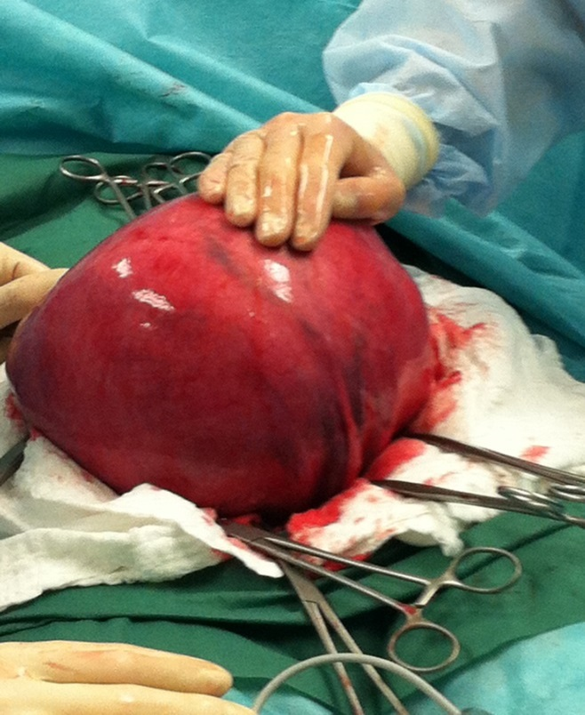
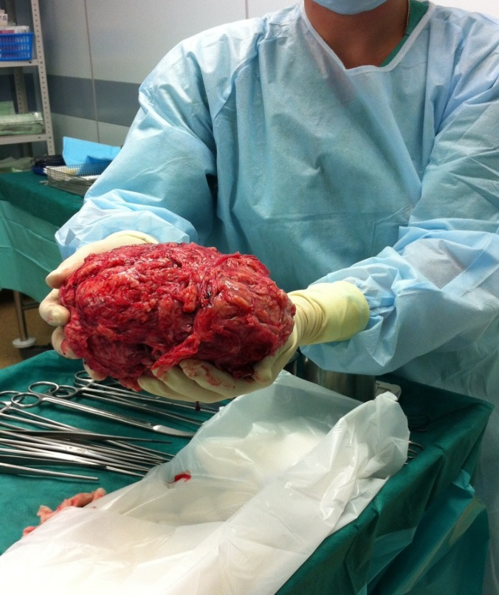
Гигантская миома матки
Пациентка 26 лет, объем кровопотери 1300,0 , объем реинфузии 750мл (Ht – 47%) выписана на 7 сутки с Hb – 122г/л. Трансфузионная терапия не проводилась.

Slide 19
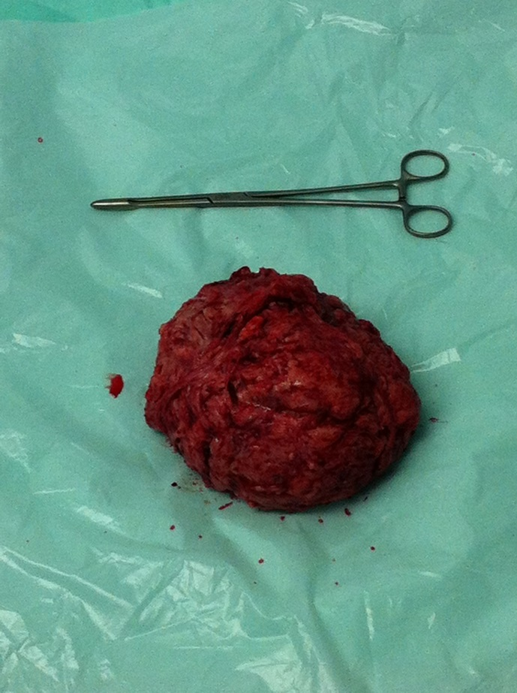
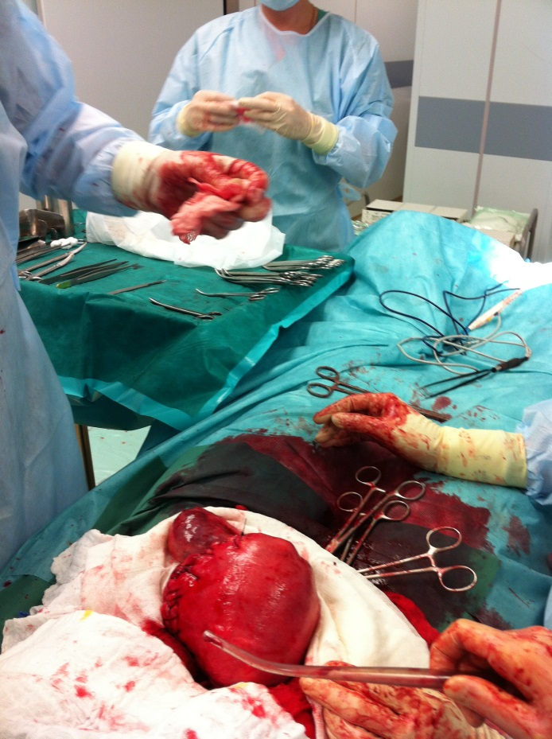
Гигантская миома матки

Slide 20
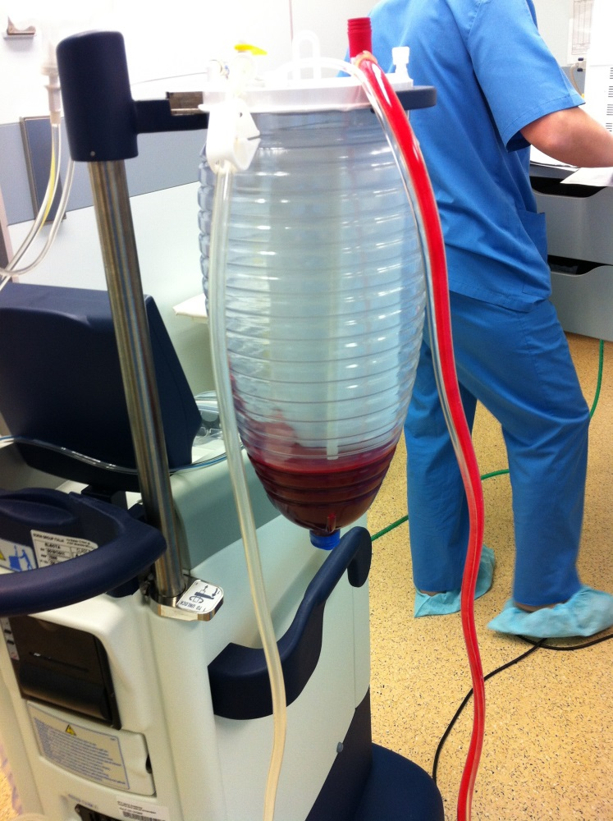
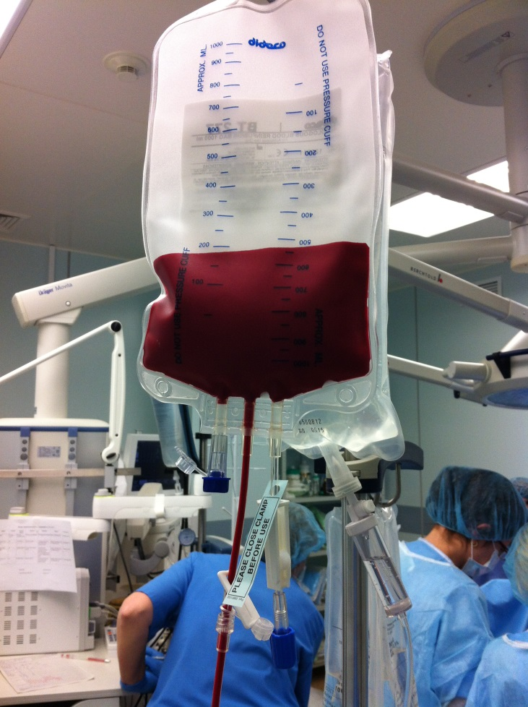

Slide 21
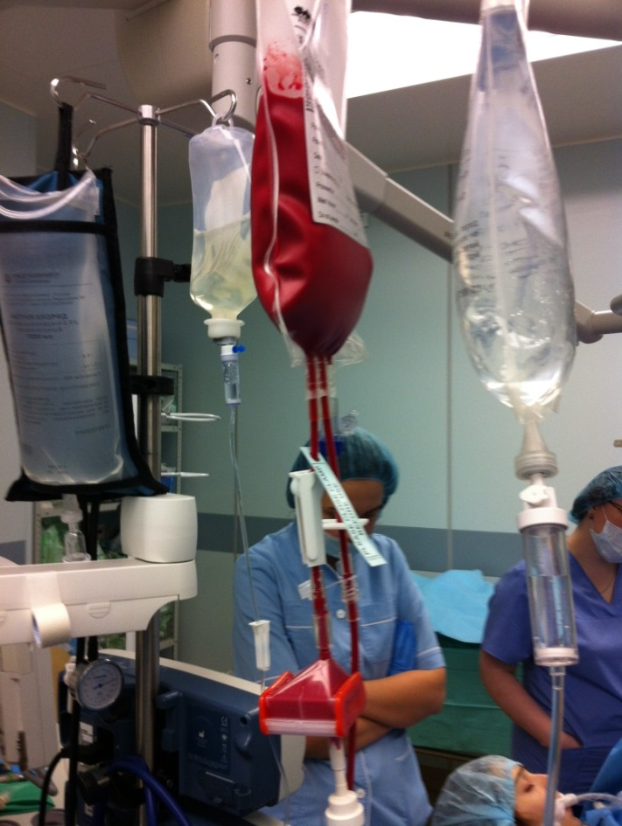
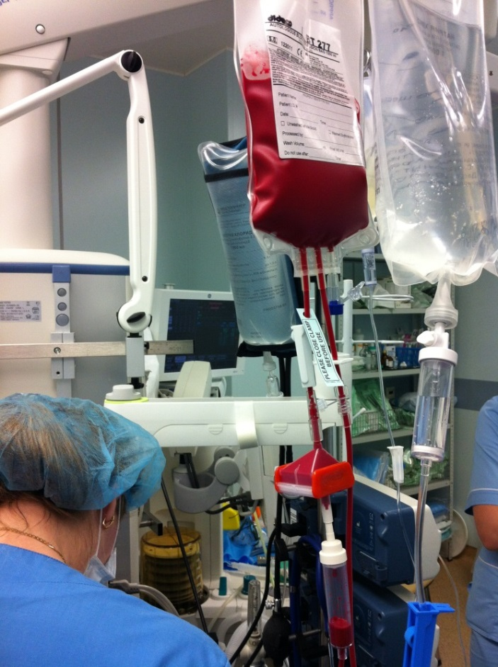

Slide 22
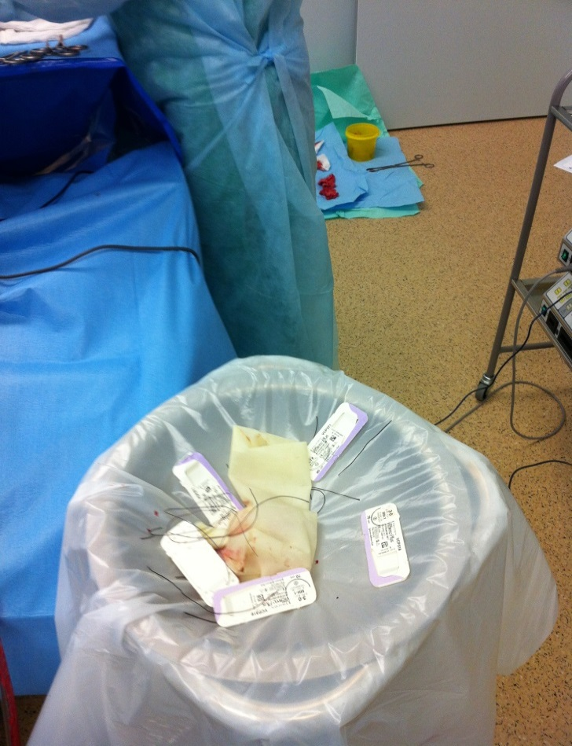
Расход перевязочного материала

Slide 23
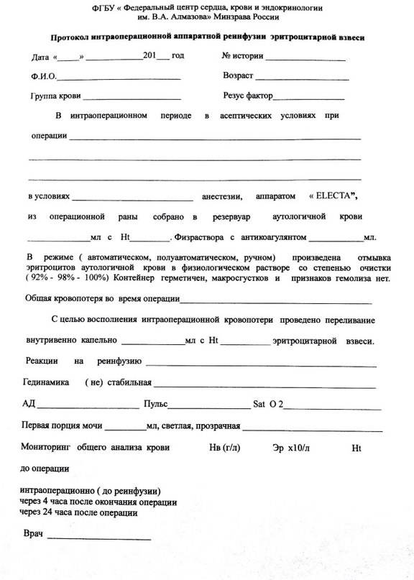

Slide 24
Подгруппы женщин в зависимости от уровня кровопотери.
Подгруппы | Кол-во пациентов | Объем реинфузии |  | Кол-во пациентов | Объем трансфузионной терапии
 |  | минимальный | максимальный |  | СЗП | Эрит. взвесь | Тромбоконцентрат | Отмыт. эритроциты
I умеренная кровопотеря до 1 литра | 62 | 145 | 600 | 1 |  |  | 250
II большая кровопотеря от 1 до 1,5 литров | 17 | 487 | 970 | 1 | 1500 | 620
III массивная кровопотеря от 1,5 до 2,5 литров | 8 | 653 | 872 | 4 | 1047 | 380 |  | 640
IY сверхмассивная кровопотеря более 2,5 литров | 3 | 843 | 1121 | 3 | 1000 | 748
Трансфузионная терапия потребовалась в 10% случаев

Slide 25
Выводы
Значительно сокращена трансфузионная терапия в послеоперационном периоде.
Улучшено течение послеоперационного периода, уменьшено время пребывания в отделении реанимации и длительность пребывания в стационаре.
Необходимо шире использовать интраоперационную реинфузию в экстренных случаях, в частности при ПОНРП. Для этого необходимо иметь в каждой дежурной бригаде обученного специалиста.
Ни у одной из 90 пациенток не потребовалось расширения объёма операции до экстирпации матки даже при массивной и сверхмассивной кровопотерях. Возможно это связано с более спокойной и комфортной работой оперирующей бригады, неограниченной временем и объемом кровопотери.

Slide 26
Заключение
Таким образом, включение интраоперационной аппаратной реинфузии эритроцитов в алгоритм ведения родов и в план гинекологических операций у женщин с миомой матки, предлежанием плаценты, врастанием плаценты в рубец на макте является обоснованным и высоко эффективным при кровопотере любого объема.

